Slide 1
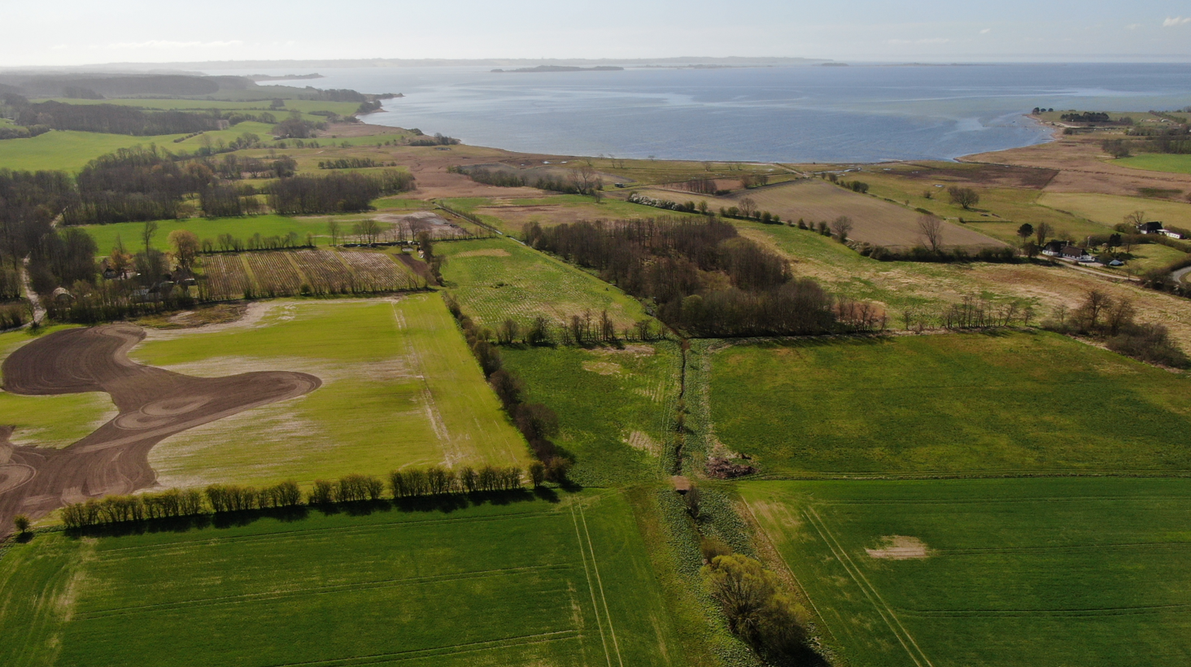
Helhedsorienterede samarbejdsdrevne udtagningsprojekter Lodsejere og øvrige lokale borgere skal opleve værdi og fællesskab ved at ”lægge ryg” til kompleks grøn omstilling.
For Grønt Råd, nov. 2023

Slide 2
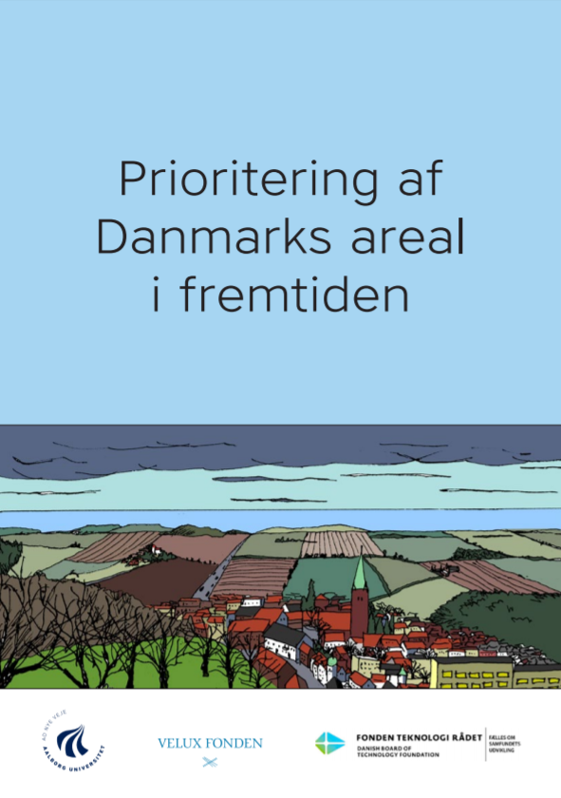
”Læg alle de vedtagne planer og mål for anvendelsen af Danmarks areal sammen.
Læg forventningerne om fremtidens udvikling og alle de velmente ønsker om vækst og forbedring af naturen, landskabet og fritidslivet oven i. Tilsammen fylder det 130-140 procent af Danmarks areal”.

Slide 3
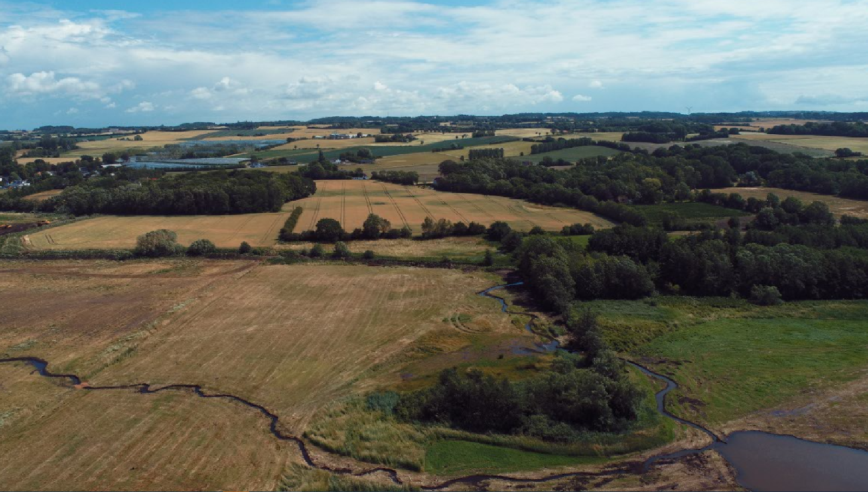
Projektoversigt Løbende 25 tilsagn ca. 1500 ha
Forundersøgelser: 200 ha
Hallismosen 25, ha (N)
Baagø, 50 ha (N)
Assenbølle, 40 ha (N)
Vissenbjerg, 25 ha (N)
Stigmosen, 25 ha (N)
Ladegårdsvej, 15 ha, (N)
Skalbjerg, 20 ha (CO2)
Igangværende realiseringer: 1032 ha
Møllemosebækken, 118 ha (N)
Mosevej, 18 ha (N)
Aborg Minde, 116 ha (N)
Holmehave, 150 ha (N)
Turup Møllebæk, 30 ha (N)
Hårby Å, 40 ha (CO2)
Tommerup-Brændholt, 150 ha (CO2)
MUFJO, 350 ha (N, CO2)
Voldtofte Made, 60 ha (CO2)
+ supplerende tilsagn
Afsluttede projekter 294 ha
Strandby Bæk, 30 ha (N)
Præsteengen, 3 ha (N)
Brende Å, 82 ha
Åsemosen, 62 ha (N)
Damrenden, 23 ha (N)
Solevad/ Borreby, 16 ha (N)
Verninge Mose, 13 ha (N)
Høsletbækken, 33 ha (N)
Hårby Å, 32 ha (N)
Notes:
1-2 projekter realiseres årligt. Løbende rul på 25 projekter.
Mage projekter er også en del af historien i kommunen.
Mange langvarige faser, mange lodsejere, mange holdninger og meninger, mange krav løbende ændrer sig, komplekst/kaos

Slide 4
Geografisk fordeling

Slide 5
Status – jf. klimaregnskabet
Status: Siden 2017 har Assens Kommune realiseret 7 kvælstofvådområdeprojekter og endnu et lille projekt etableres i sensommeren 2023. De estimeres samlet, at medføre en reduktion på 1100 ton CO2e pr. år.
Derudover ansøges to lavbundsprojekter om midler til realisering i efteråret 2023 - Hårby Ådal og ved Voldtofte Made, som er beregnet til, at reducere udledningen med 870 ton CO2e pr. år.
Dertil er en række projekter i forskellige faser, der estimeres mindst at give en reduktion på 4000 ton CO2e pr. år.
Der er yderligere i december 2021 indgået klimapartnerskab med L&F Centrovice.

